Slide 1
CHÀO MỪNG CÁC EM ĐẾN VỚI BÀI HỌC NGÀY HÔM NAY!

Slide 2
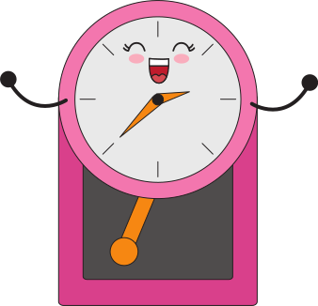
KHỞI ĐỘNG
Theo em, đồng hồ giúp ích gì cho cuộc sống của con người?
Đồng hồ cho chúng ta biết điều gì?

Slide 3
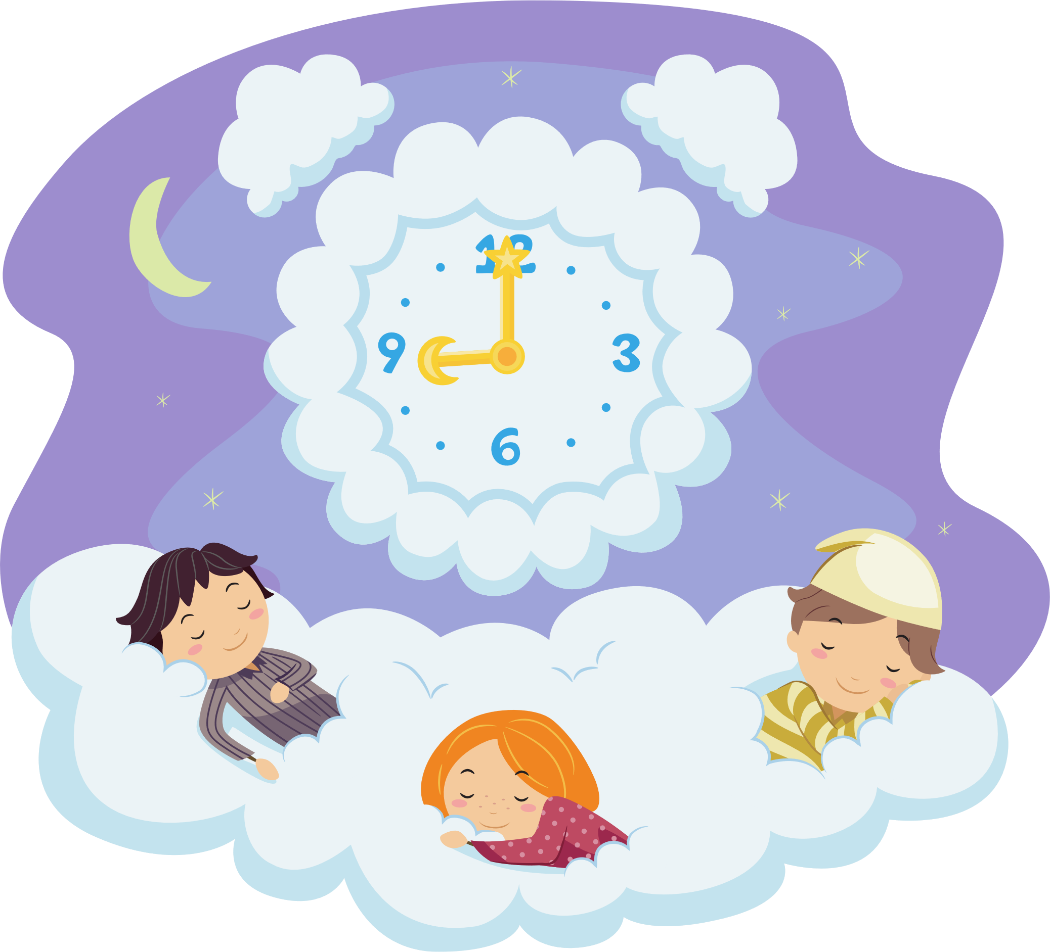
b. Các em hãy nói cho bạn nghe các hoạt động diễn ra trong ngày của mình

Slide 4
c. Các em hãy quan sát đồng hồ dưới đây và cho biết:
Trên mặt đồng hồ có gì?
Có bao nhiêu vạch trên đồng hồ?
Các vạch trên mặt đồng hồ có ý nghĩa gì?

Slide 5
48 vạch nhỏ
Kim giờ
Kim phút
Kim giây
12 vạch to
12 số

Slide 6
BÀI 68:
GIỜ - PHÚT

Slide 7
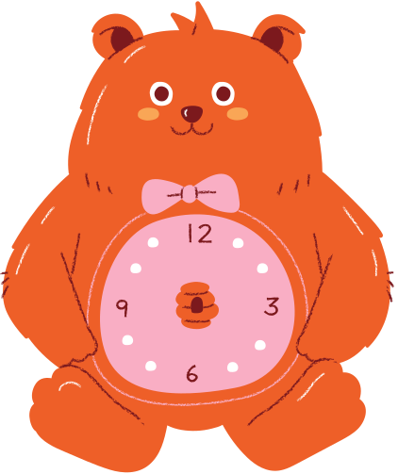
1 giờ = 60 phút

Slide 8
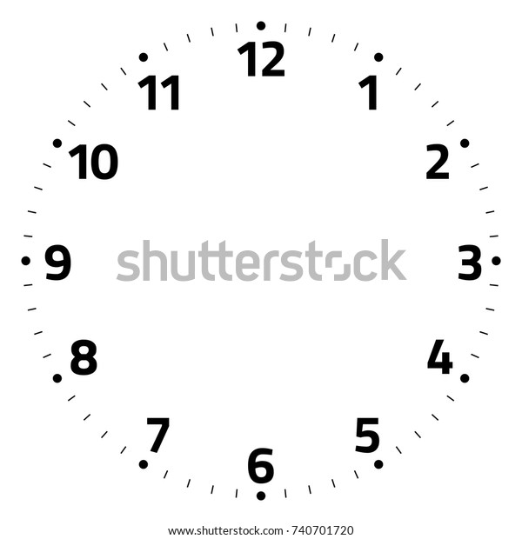
Các em hãy thực hiện các thao tác sau:
Quay kim đồng hồ chỉ 9 giờ đúng, quan sát và đọc giờ trên đồng hồ.
Quay kim phút chỉ vào số 3 và cho biết: Kim phút đã chạy được bao nhiêu phút từ số 12 đến số 3?
5
5
10
10
15
15
20
25
30
9 giờ
9 giờ 15 phút
9 giờ 30 phút hay 9 giờ rưỡi

Slide 9
Các em hãy thực hành xem một số đồng hồ dưới đây
5
5
10
10
15
15
20
25
30
6 giờ
6 giờ 15 phút
6 giờ 30 phút hay 6 giờ rưỡi

Slide 10
Các em hãy thực hành xem một số đồng hồ dưới đây
5
5
10
10
15
15
20
25
30
4 giờ
4 giờ 15 phút
4 giờ 30 phút hay 4 giờ rưỡi

Slide 11
LUYỆN TẬP
Bài 1: Thực hiện theo cặp
Các em hãy quan sát đồng hồ dưới đây và cho biết mỗi đồng hồ chỉ mấy giờ
7 giờ 15 phút
11 giờ 30 phút
2 giờ 30 phút
10 giờ 15 phút

Slide 12
Bài 2: Thực hiện theo cặp
Các em hãy quay kim trên mặt đồng hồ để đồng hồ chỉ đúng giờ theo yêu cầu trong SGK và giải thích cách làm của mình.

Slide 13
a.
4 giờ 15 phút
5 giờ rưỡi
11 giờ 15 phút
12 giờ 30 phút

Slide 14
b.
13 giờ rưỡi
14 giờ 15 phút
19 giờ 15 phút
22 giờ 30 phút

Slide 15
CẢM ƠN CÁC EM
ĐÃ LẮNG NGHE BÀI GIẢNG!

